Slide 1
15 MIN • TEAMPRÄSENTATION
CG
ClaimGuard
Evidenzbasierte Prüfung akademischer Integrität
Von Aussagen im PDF zur Referenzprüfung und Quellenbewertung
Nils Wagner • Nick Wenzel
MWI Deep Learning Capstone • 3. Juli 2026
NILS • 0:20
Notes:
Nils — 20 Sekunden
Mit einem Satz eröffnen: ClaimGuard entscheidet nicht über Täuschung, sondern ordnet Evidenz für eine menschliche Prüfung. Beide Vortragenden sowie die drei Fragen Aussage, Referenz und Stützung vorstellen.

Slide 2
PROBLEMMOTIVATION
Warum die Prüfung akademischer Integrität wichtig ist
Eine Quelle kann echt sein …
• Umfang Lange Berichte enthalten viele überprüfbare Aussagen.
• Feinheit Existenz, Relevanz und faktische Stützung sind verschiedene Fragen.
• Risiko Fehlalarme können Studierenden und Forschenden unfair schaden.
• Bedarf Prüfende brauchen nachvollziehbare Evidenz statt einer Blackbox-Zahl.
… und trotzdem die zitierte Aussage nicht stützen.
Manuelle Prüfung ist langsam; naive Automatisierung erzeugt falsche Verdächtigungen.
VORPRÜFUNG, KEIN URTEIL
Ziel: Auffällige Passagen schneller prüfen und verständlich begründen.
Nils • 0:55
02
Notes:
Nils — 55 Sekunden
Den Kontrast links nutzen. Plagiat, erfundene Referenzen und nicht gestützte Zitate sind unterschiedliche Probleme. ClaimGuard konzentriert sich auf Zitierintegrität und Evidenz. Das System unterstützt Entscheidungen; es erhebt keinen Vorwurf.

Slide 3
PROBLEMSTELLUNG
Drei Prüfungen — ein nachvollziehbarer Bericht
01
02
03
Benötigt das eine Quelle?
Existiert die Quelle?
Stützt die Quelle die Aussage?
Aussagetyp, Abschnitt, Zitiermarker, Schweregrad
IEEE-Parsing plus wissenschaftliche Metadaten-APIs
Evidenzsuche plus fünfstufige Verifikation
Ausgabe: lesbares Markdown + vollständige JSON-Provenienz für Evaluation und Audit
Nils • 0:45
03
Notes:
Nils — 45 Sekunden
Von links nach rechts erklären. Die drei Fragen entsprechen den drei Kernmodulen. Jede Entscheidung bleibt im JSON nachvollziehbar; Markdown ist die Ansicht für Prüfende.

Slide 4
SYSTEMARCHITEKTUR
Pipeline-Architektur
1
Einlesen
2
Aussagen
3
Referenzen
4
Evidenz
5
Bewertung
PDF/TXT-Extraktion Abschnittsbereinigung
Typ + Quellenbedarf Kontextverknüpfung
IEEE-Parsing Metadatenprüfung
lexikalisch / Embeddings Chunk-Suche
Heuristik / lokal / Frontier / LoRA
AUDIT-SPUR
Evidenz • Konfidenz • Modell-ID • Latenz • Tokenverbrauch • Antwort-/Anfrage-IDs
Offline zuerst
Ein Schema
Mensch prüft
Regelbasierter Fallback
Vergleichbare Backends
Endgültige Entscheidung
Netzwerkfunktionen nur optional
Fünf Unterstützungslabels
Kein automatischer Täuschungsvorwurf
Nils • 1:10
04
Notes:
Nils — 70 Sekunden
Den fünf nummerierten Schritten folgen. Referenzen begrenzen die Evidenzsuche; der Verifikator erhält nicht einfach das gesamte Internet. Die Audit-Spur macht die Ausgabe reproduzierbar. Danach an Nick übergeben.

Slide 5
TECHNISCHE TIEFE
Technische Entscheidungen und Zielkonflikte
EVIDENZSUCHE
all-MiniLM-L6-v2
Semantischer Abgleich; Kosinus-Fallback unter Windows
METADATEN
CrossRef • OpenAlex • S2
Abdeckung von DOI, Titel, Autoren und Open-Access-Status
LOKAL
Ollama / qwen3:1.7b
Privat und offline; auf diesem Rechner langsamer
FRONTIER
OpenAI gpt-5.4-mini
Schnelle strukturierte Ausgabe; kostenpflichtig und extern
FINE-TUNING
SciFact LoRA
Günstige lokale Inferenz; Taxonomie mit drei Labels
Designprinzip: kontrollierte Degradation — API- oder Embedding-Fehler stoppen den Bericht nicht.
Nick • 1:15
05
Notes:
Nick — 75 Sekunden
Es gibt kein einzelnes bestes Backend. Die APIs prüfen bibliografische Daten, nicht die inhaltliche Stützung. Die Evidenzsuche nutzt Embeddings und fällt bei Bedarf auf lexikalische Suche zurück. OpenAI nutzt store=false; lokale Modelle halten Texte auf dem Gerät.

Slide 6
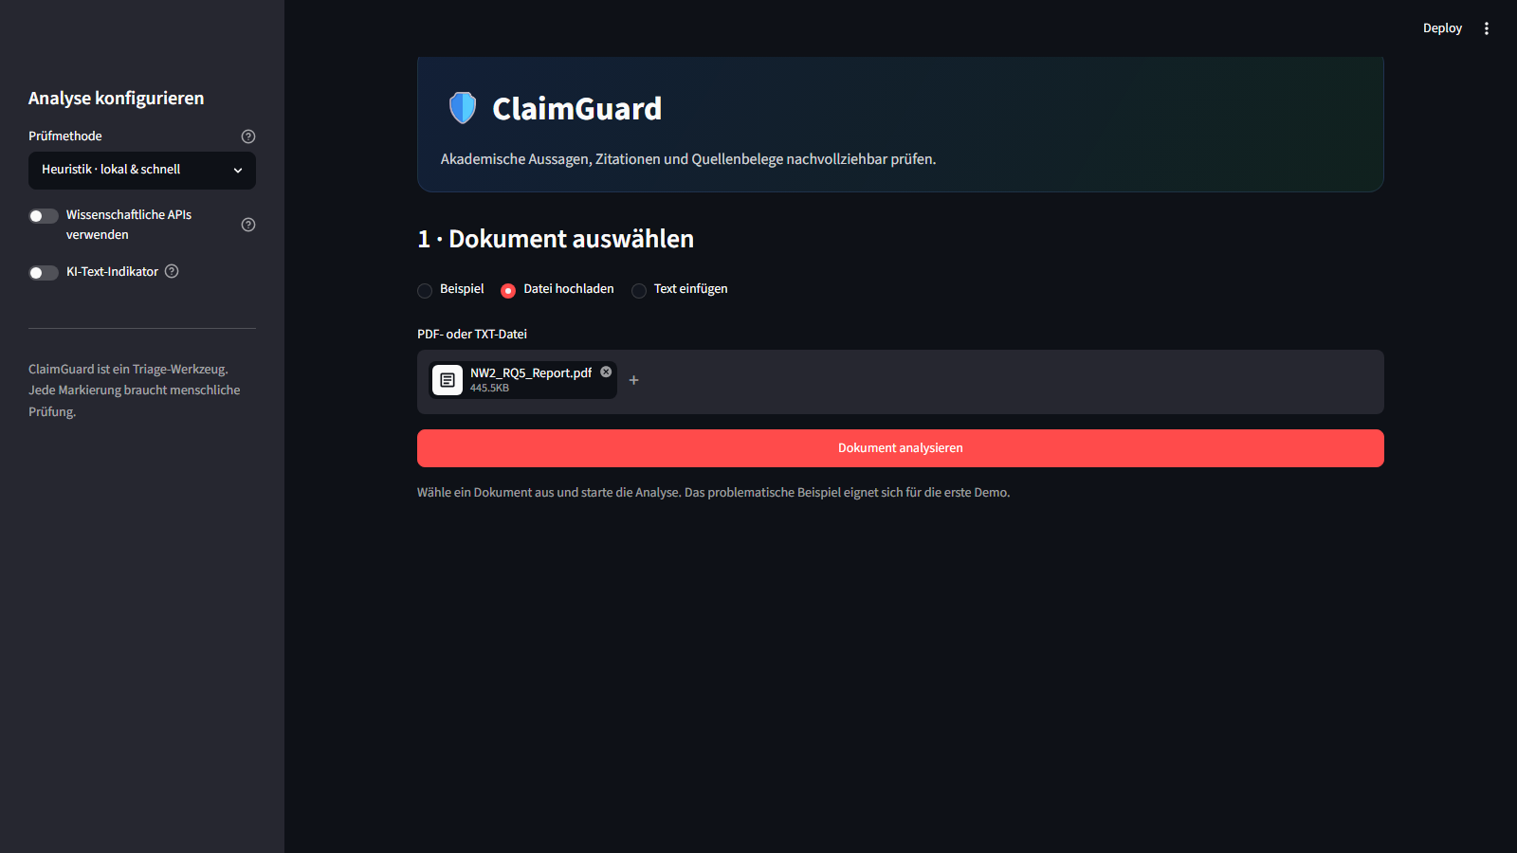
DEMO
UI-DEMO | 20 SEKUNDEN | AUTOSTART
Demo mit unserem echten RQ5-Bericht
POWERSHELL
137
65
21
python run_claimguard.py ` --input Reports/NW2_RQ5_Report.pdf --verifier openai ` --output outputs/rq5_openai.json --markdown-output outputs/rq5_openai.md
Sätze
faktische Aussagen
Quellenhinweise
ECHTE AUSSAGE AUS SATZ 11 (ÜBERSETZT)
„RAG verbindet ein Sprachmodell mit externem Wissen, ohne Modellgewichte zu verändern.“
OPENAI
OLLAMA
unzureichende Evidenz
gestützt
Erkannte Quellen: [1, 3] • Beste Evidenz gespeichert
1.889 s • 506 tokens
40,902 s • lokal
Kernaussage: Die Evidenz ist sichtbar — Unterschiede werden prüfbar statt verborgen.
Nick • 1:30
06
Notes:
Nick â€” 45 Sekunden Das Video startet automatisch. Zuerst wird der echte RQ5-Bericht hochgeladen und lokal analysiert. Im Ãœberblick nur kurz auf PrÃ¼fbedarf und die methodenunabhÃ¤ngigen Dokumentkennzahlen zeigen. Danach wechselt die Demo in den Modellvergleich: Heuristik und Ollama erhalten dieselben Claims und dieselbe Evidenz. Abweichungen sind kein automatischer Fehlernachweis, sondern gezielte Stellen fÃ¼r die menschliche PrÃ¼fung. Falls das Video nicht startet, das beiliegende ClaimGuard_UI_Demo.mp4 Ã¶ffnen oder die statische Originalfolie verwenden.

Slide 7
EVALUATION
Zentrale Ergebnisse: kontrollierte Tests vs. echte Berichte
1.000
Genauigkeit des IEEE-Parsers
Fünf Testfälle mit vollständigen Feldern
0.267
F1 für Quellenbedarf
50 manuell annotierte RQ-Sätze
0.353
SciFact-Validierung: Macro-F1
450 Validierungspaare
Hauptergebnis: Synthetische Benchmarks überschätzen den Transfer einfacher Regeln auf echte PDFs.
Nick • 1:15
07
Notes:
Nick — 75 Sekunden
Mit dem F1-Wert 0,900 der lexikalischen Prüfung beginnen und mit 0,437 Macro-F1 bei echten Aussagen kontrastieren. Embeddings halfen in diesem kleinen Direkt-Evidenz-Benchmark nicht. Das Parser-Ergebnis vorsichtig einordnen: nur fünf Fälle. Entscheidend ist die Lücke zwischen synthetischen und echten Daten.

Slide 8
LOKAL VS. FRONTIER
Modellvergleich: Geschwindigkeit, Kontrolle und Taxonomie
Backend
Beobachtetes Ergebnis
Latenz
Geeigneter Einsatz
Einschränkung
Heuristik
0.900 F1*
~0 ms
Transparente Baseline
Beruht auf Oberflächenmustern
LoRA
0.172 F1*
9.3 ms
Günstige lokale Inferenz
SciFact hat 3 statt 5 Labels
Ollama
gestützt†
40.9 s
Private lokale Prüfung
Langsam; eine diagnostische Aussage
OpenAI
unzureichend†
1.89 s
Strukturierte Frontier-Prüfung
Kostenpflichtig/extern; eine diagnostische Aussage
* Gold-Benchmark mit 30 Fällen † dieselbe echte RQ5-Aussage; nur diagnostisch — kein Genauigkeitsvergleich
Nils • 1:15
08
Notes:
Nils — 75 Sekunden
Gold-Benchmark-Ergebnisse von der mit † markierten Einzelfall-Diagnose trennen. Die Heuristik gewinnt den kleinen synthetischen Benchmark, weil direkte lexikalische Muster belohnt werden. LoRA ist schnell, kann aber zwei der fünf ClaimGuard-Labels nicht ausgeben. OpenAI war deutlich schneller als Ollama; ein vollständiger Goldvergleich fehlt noch.

Slide 9
GRENZEN
Was funktioniert — und wo es scheitert
FUNKTIONIERT GUT
EINSCHRÄNKUNGEN
• Durchgängiger Ablauf von PDF zu Markdown/JSON
• Nachvollziehbare Evidenz und Backend-Metadaten
• Robustes IEEE-Parsing für Bericht 5
• Offline-Fallback und echter CUDA-LoRA-Pfad
• PDF-Extraktion erzeugt Abstands- und Überschriftenfehler
• Erkennung echter Aussagen generalisiert schwach
• Metadaten-APIs können ausfallen oder drosseln
• Binoculars' kalibriertes 14B-Paar übersteigt 8 GB VRAM
Ethische Grenze: Ein Hinweis priorisiert menschliche Prüfung; er beweist weder Täuschung noch KI-Autorschaft.
Nils • 0:55
09
Notes:
Nils — 55 Sekunden
Je zwei konkrete Stärken und Schwächen nennen. Einschränkungen sind gemessene technische Erkenntnisse. Binoculars ist integriert, aber das kalibrierte Modellpaar ist mit 8 GB VRAM nicht ausführbar.

Slide 10
FAZIT
Kernaussagen
FAZIT
ClaimGuard macht Integritätsprüfungen nachvollziehbar.
01
02
03
Pipeline
Evidenz
Verantwortung
Aussagen, Referenzen, Evidenz und Bewertungen in einem Ablauf.
Evaluation mit echten Berichten zeigt, wo synthetische Werte täuschen.
Automatisierung lenkt menschliche Aufmerksamkeit — sie ersetzt kein Urteil.
Nächster Schritt: doppelt annotierte Echtdaten erweitern und den vollständigen OpenAI/Ollama-Benchmark ausführen.
Nick fasst zusammen • Nils leitet zur Fragerunde über
Nick + Nils • 0:35
10
Notes:
Nick — 20 Sekunden; Nils — 15 Sekunden
Nick fasst Pipeline und Evidenz zusammen. Nils schließt mit der ethischen Grenze und lädt zu Fragen ein.

Slide 11
?
Fragen & Diskussion
5 Minuten
Architektur • Evaluation • Modell-Zielkonflikte • Ethik
Nils Wagner • Nick Wenzel
05:00 FRAGEN
Notes:
Beide — 5 Minuten
Vorgeschlagene Aufteilung: Nils beantwortet Fragen zu Architektur und Evaluation; Nick übernimmt Modelle, APIs und Demo. Bei Fragen zum niedrigen Echtdatenwert zuerst auf Domain Shift und die Einzelannotation eingehen.

